Slide 1
Додаток до звіту з профорієнтаційної роботи кафедри іноземних мов за період з 15.09.2017- 19.10.2018
Відповідальному секретарю
приймальної комісії НФаУ
доц. Живорі Н.В.
зав.каф . іноземних мов
доц. Буданової Л.Г.

Slide 2
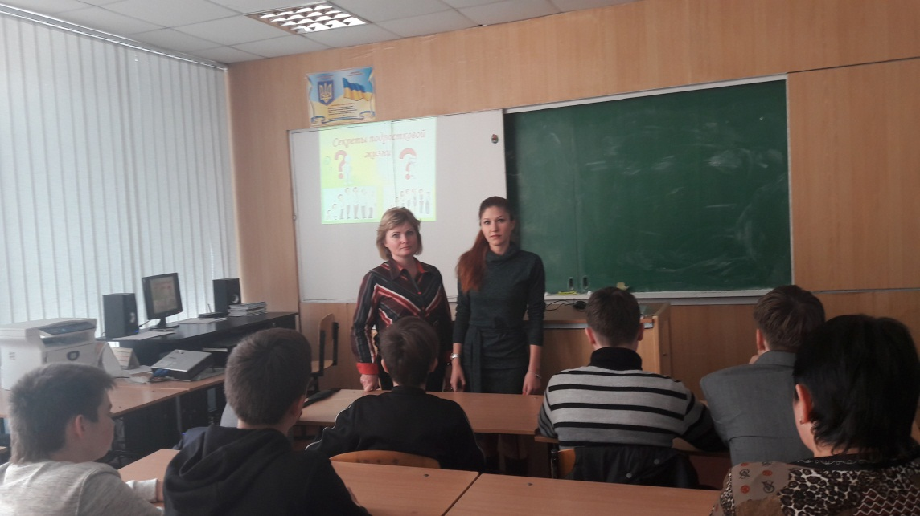
Лекція кафедри патологічної фізіології у ЗОШ № 103 (18 жовтня 2017р.)
Організовано читання лекції кафедри патологічної фізіології у ЗОШ № 103, яку було проведено ас. каф. пат.фізіології Остапець М.О. за темою: «Секреты подростковой жизни»
(відповідальна – викл. каф. ін.мов Латунова Н.В.)
18.10.2017р.
Лекцію прослухали учні
9-А класу ЗОШ №103 у кількості 30 осіб та їх класний керівник
На фото: ас. каф. патфізіології Остапець М.О, викл. каф. ін.мов Латунова Н.В.та учні 9-А кл.
ЗОШ № 103

Slide 3
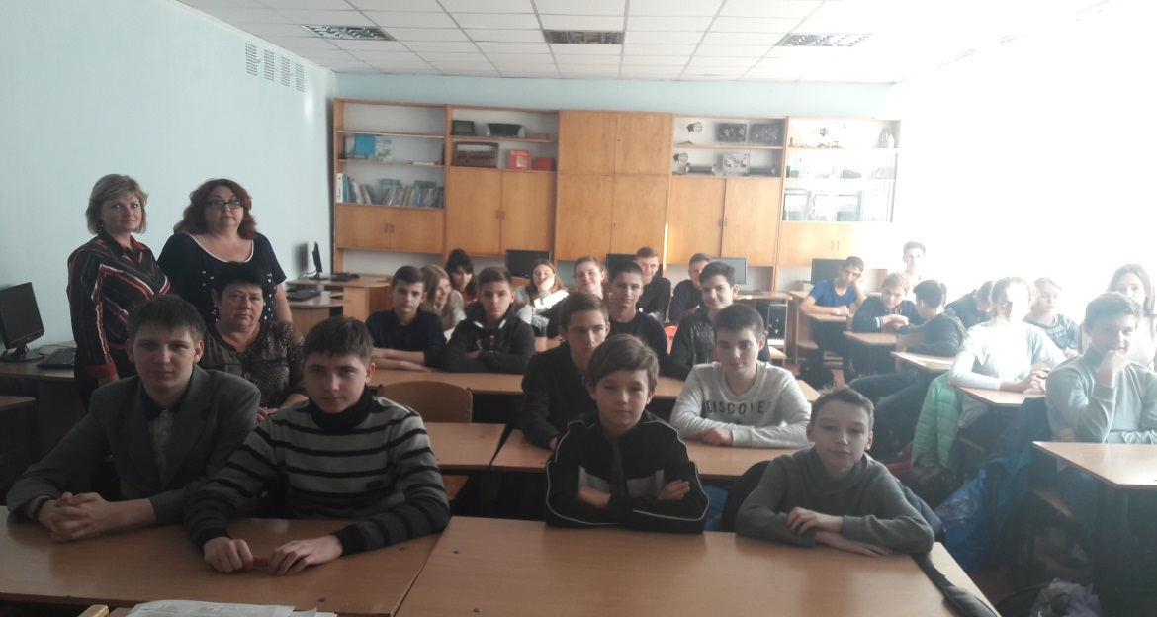
Лекція кафедри патологічної фізіології у ЗОШ № 103 (18 жовтня 2017р.)
Організовано читання лекції кафедри патологічної фізіології, яку було проведено ас. каф. пат.фізіології Остапець М.О. за темою: «Спид: знать, чтобы жить»
(відповідальна – викл. каф. ін.мов Латунова Н.В.)
18.10.2017р.
Лекцію прослухали учні
9-Б класу ЗОШ №103 у кількості 30 осіб та їх класний керівник
На фото: викл. каф. ін.мов Латунова Н.В., завуч з виховної роботи Сусловець Т.П., завуч з навчальної роботи Бугаєнко В.В. та учні 9-Б кл. ЗОШ № 103

